Slide 1
MANUAL PARA LA EVALUACION DE INFORME FINAL
PROGRAMA DE ADMINISTRACIÓN DE NEGOCIOS
PASANTIAS

Slide 2
Señor docente, como Jurado a asumido la responsabilidad de revisar con criterio y rigurosidad los documentos de informe Final presentados por los estudiantes que esperan graduarse a través del proceso de pasantía y así optar por su titulo de Grado bajo esta opción.
Debido al nivel de importancia de dicho documento, ya que este determina el cumplimiento del desarrollo de la pasantía por parte del estudiante en la Empresa en la cual realizo su proceso, se debe establecer si se cumplió con el alcance e impacto esperado a través de la revisión y emisión del criterio colectivo por parte del equipo asignado. Es por esto que este manual pretende dar una serie de guía que faciliten su función de jurado y se obtenga un proceso satisfactorio para todos.
De antemano agradecemos su apoyo y compromiso con este proceso ya que usted ha sido seleccionado para esta actividad debido a que cuenta con las competencias y conocimientos necesarios y valiosos para determinar si el trabajo presentado refleja en verdadero objetivo de Pasantía, la construcción de conocimiento practico aplicando lo adquirido en el aula de clase, beneficiando al estudiante, universidad y sector empresarial.
Esperamos este instrumento sea de su ayuda
Cordialmente
Equipo de Pasantías

Slide 3

INFORME FINAL
El informe Final de Pasantías es el documento Terminado que convalida la información analizada, organizada y estructurada para el desarrollo de la pasantía, con el objetivo de obtener resultados tangibles que certifiquen no solo el cumplimiento sino el impacto y beneficio para la empresa.
Este Informe Presenta la Siguiente estructura Básica:
Titulo del Trabajo.
Definición del Problema, Delimitación, Formulación y Planteamiento.
Objetivos
Justificación
Marco Teórico
Marco Conceptual
Aspectos Metodológicos: Tipo de Investigación, Método de Investigación, Instrumentos de Recolección de Información, Fuentes Primarias y Secundarias.
Cronograma
Resultados
Bibliografía

Slide 4
El informe debe presentar los siguientes requerimientos estructurales
Estas Normas Deben ser evaluadas según el Instructivo dado en las Capacitaciones del Programa. Sera enviado adjunto por Correo
Redacción, Argumentación y Ortografía
Impactos Positivo para el estudiante y el Programa
Contenidos según el Tema
Documentación y Recolección de Información
Estructura de la Parte Metodológica
Aplicación de Conocimientos de la carrera
Bibliografía y Webgrafía
Aplicación de Normas APA
Análisis de Resultados y Presentación Anexos

Slide 5
DOCUMENTOS DE APOYO
Con el objetivo de tener un mejor dominio de los conceptos y competencias para evaluar efectivamente Los Informes de Pasantía recomendamos leer los siguientes documentos:
Protocolo Guía de Estructuración de Proyectos de Grado: En este documento se exponen las alternativas de grado que ofrece el programa, incluida pasantías. Además puede analizar los requerimientos que se tiene para documentos como Plan de Mejoramiento y Plan de Negocios.
Protocolo Guía de Pasantías: En este se definen los diferentes roles del proceso y tiempos establecidos para el cumplimiento de las actividades.
Libro Metodología de la Investigación de Carlos Eduardo Méndez: Libro Guía establecido por el programa para la estructuración de Proyectos.

Slide 6
EVALUACIÓN
Luego de analizado el Informe de Pasantía se debe de coordinar la reunión con su compañeros parte del equipo de jurados designados para evaluar el mismo trabajo con el objetivo de emitir el concepto Unificado que permita definir si el informe es aprobado, no aprobado o si requiere ajustes para continuar con el proceso.
Sus Compañeros docentes y Usted cuentan con 8 días Calendario para desarrollar dicha evaluación determinando los ajustes, si es necesario, que debe realizar el estudiante antes de ser aprobado para sustentación.
Esta decisión colectiva debe ser formalizada en el FORMATO DE EVALUACION INFORME FINAL asi:

Slide 7
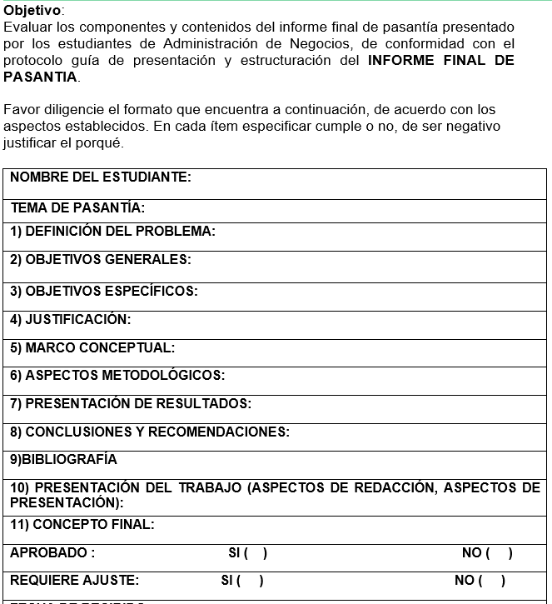
Al Final del formato debe Marcar con Una X si considera aprobado o no el documento. Además debe indicar si el estudiante debe hacer ajustes
Como Equipo, utilicen este espacio para Argumentar si Cumple, no Cumple o si debe ajustar. En el caso de Ajustes indique cuales seria los cambios a realizar para obtener un mejor resultado

Slide 8

Al final de Formato se debe de incluir todos los nombres de los jurados con el objetivo de que tenga validez en el proceso. Luego uno de los integrantes del Equipo de Jurados debe enviar el Formato al Correo de Pasantías, estableciendo que dicho documento si se encuentra unificado por todos los miembros del equipo de Jurados.
Tenga en cuenta que el documento puede ser aprobado y tener ajustes a realizar. Este Formato será enviado al estudiante para que realice dichas sugerencias, contando con un plazo de 5 días Calendario para regresar el documento ya corregido al Área de Pasantías. El área reenviara dicho documento a usted con el objetivo de revisar si se ajusto y si ya cuenta con los parámetros necesarios para ser totalmente Aprobado. Usted cuenta con 5 días calendario para de nuevo emitir su concepto.
Este proceso de Evaluación solo puede durar Máximo 3 correcciones con el fin de ahorrar tiempos para todas las partes.
Luego de Aprobar Definitivamente el Informe, el área de Pasantías informara la Fecha especifica para la programación de la Sustentación.

Slide 9
SUSTENTACIÓN
La sustentación es la exposición y argumentación del Informe Final ante el equipo de jurados en la cual el estudiante debe sostener el proceso realizado en la empresa, su impacto y trazabilidad de su pasantía en los procesos desarrollados.
Esta Actividad tiene una duración de 30 minutos por cada proyecto y esta estructurada así:
El estudiante debe preparar una presentación Breve en la cual resuma el desarrollo de su Pasantía.
Cuenta con 20 Minutos para exponer dicha presentación
Los 10 minutos restantes están asignados para realizar preguntas y aclarar inquietudes que surjan durante el análisis del Proyecto y el desarrollo de la Presentación

Slide 10

El estudiante y los Docentes deben estar por lo menos 10 minutos antes en el lugar de Sustentación
Se debe de utilizar vestimenta Formal para la Ocasión
Se pueden realizar preguntas solo al final de la Presentación.
La Calificación mínima que puede obtener un Estudiante es de 3,8
No se deben realizar ajustes de Fondo durante la sustentación, ya que no es el espacio para hacerlo.
RECUERDE

Slide 11
Al final de la Sustentación debe Firmar cada una de las Actas y el formato de Calificación respectivo, culminando así su labor como Jurado.
Cuente con el equipo de pasantías para resolver inquietudes, preguntas y sugerencias a través del correo:
pasantiasnegocios@uniquindio.edu.co
Por el teléfono Oficial:
3148451300
O si desea lo atenderemos con gusto en las Oficinas del Programa de Administración de Negocios

Slide 12

DE ANTEMANO AGRADECEMOS SU APOYO Y COMPROMISO CON ESTE PROCESO Y ESPERAMOS PUEDA LLEVARLO A CABO EXITOSAMENTE

